Slide 1

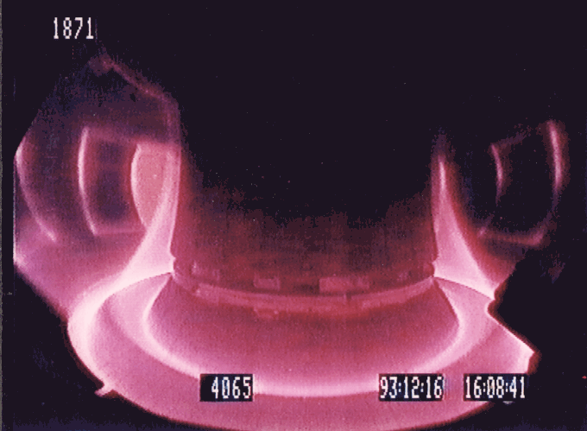

Kernfusion mit magnetischem Einschluss: Der Tokamak, ITER und internationale Perspektiven
Hartmut Zohm
Max-Planck-Institut für Plasmaphysik
85748 Garching
Frühjahrssitzung des AKE
Bad Honnef, 22.04.2016

Slide 2
Gliederung
1.) Grundlagen der Kernfusion
2.) Aktueller Stand
3.) Der Weg zum Fusionskraftwerk
4.) Zusammenfassung

Slide 3
Gliederung
1.) Grundlagen der Kernfusion
2.) Aktueller Stand
3.) Der Weg zum Fusionskraftwerk
4.) Zusammenfassung

Slide 4

Kernfusion erfordert Annäherung der Teilchen
D + T = D' + T'
Für Fusionsprozesse müssen sich die Teilchen nahe kommen
Konkurrenzprozess: 'elastischer Stoß' auf Grund elektrischer Abstoßung

Slide 5

Kernfusion erfordert Annäherung der Teilchen
Deuterium (aus
Meerwasser)
Tritium (radioaktiv,
aus Lithium erbrütet)
D + T = He + n + Energie
He-Kerne
heizen
den Brennstoff
Neutronen
heizen die Wand
des Reaktors
Für Fusionsprozesse müssen sich die Teilchen nahe kommen
Konkurrenzprozess: 'elastischer Stoß' auf Grund elektrischer Abstoßung
erfordert ausreichende Energie der Reaktionspartner

Slide 6
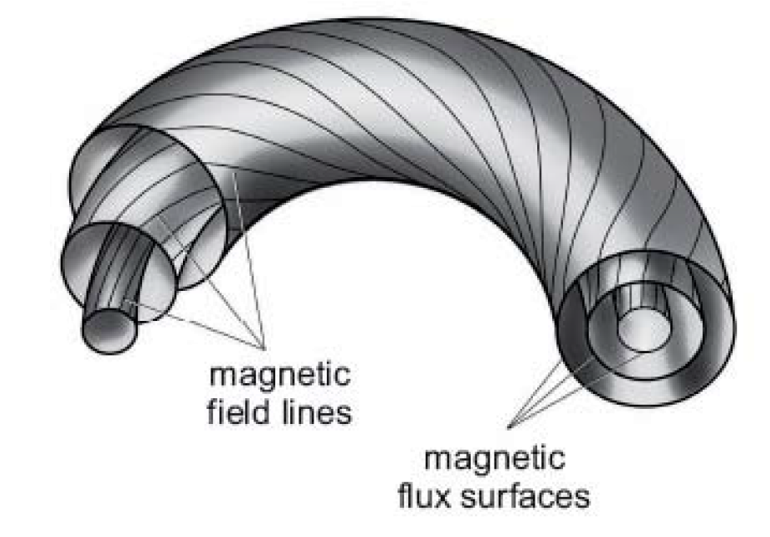
Magnetischer Einschluss von Plasmen
magnetische
Feldlinien
magnetische
Fläschen
Zur Vermeidung von Endverlusten wird ein magnetischer Torus verwendet
helikal verschraubte Feldlinien minimieren Teilchendriften

Slide 7
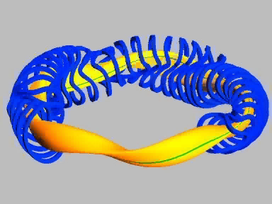
Magnetischer Einschluss von Plasmen
'Stellarator': (komplexe) Magnetfeldstruktur durch externe Spulen
Beispiel: Wendelstein 7-X (MPI Greifswald)

Slide 8
Magnetischer Einschluss von Plasmen
'Tokamak': Magnetfeld z.T. durch interne Ströme erzeugt (Transformator)
Beispiel: ASDEX Upgrade (MPI Garching)
Poloidalfeldspulen
(Kontrolle von
Form und Lage)
Transformator
(Induktion des
Plasmastroms)
Toroidalfeldspulen

Slide 9
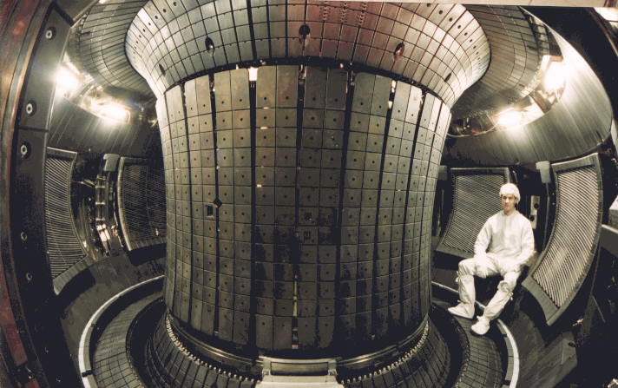
Magnetischer Einschluss von Plasmen
'Tokamak': Magnetfeld z.T. durch interne Ströme erzeugt (Transformator)
Beispiel: ASDEX Upgrade (MPI Garching)

Slide 10
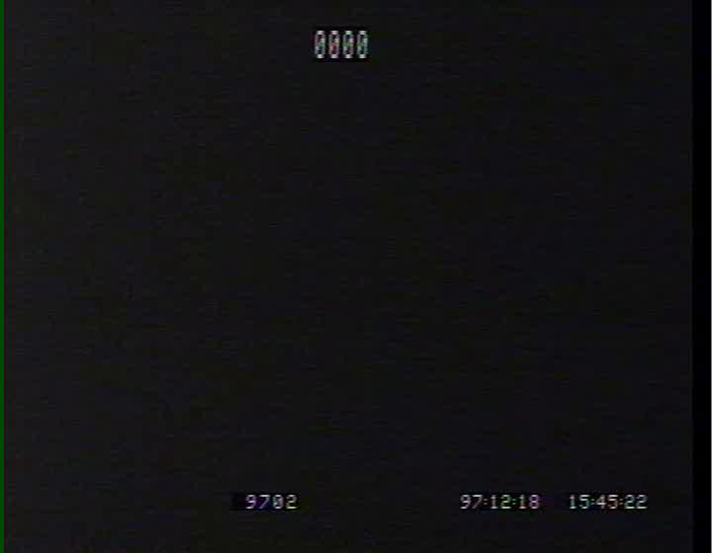
Magnetischer Einschluss von Plasmen
'Tokamak': Magnetfeld z.T. durch interne Ströme erzeugt (Transformator)
Beispiel: ASDEX Upgrade (MPI Garching)

Slide 11
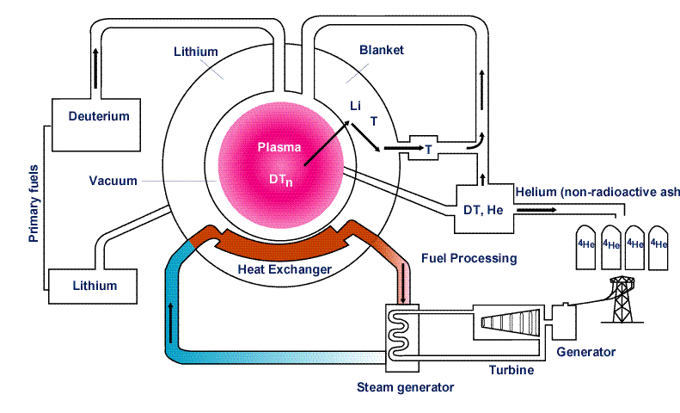

Funktionsschema eines Fusionskraftwerks
Li
Blanket
D₂
Vakuum-
gefäß
He-Asche
Primäre Brennstoffe
DT, He
Brennstoff-
aufarbeitung
Li
Generator
Dampferzeuger
Turbine

Slide 12
Eigenschaften von Fusionskraftwerken
Geeignet für Grundlast/Ausregelung (nicht vom Wetter abhängig)
komplementär zu stochastischen Regenerativen wie Wind und Solar
Nachhaltige Energiequelle (Brennstoffe für viele 1000 Jahre vorhanden)
Deuterium kann z.B. aus Meerwasser gewonnen werden
Tritium wird im inneren Brennstoffkreislauf aus Li erbrütet
Fusionskraftwerke werden günstige Umwelteigenschaften haben
keine CO₂ Emission
keine unkontrollierte Kettenreaktion
Nachwärme kann Anlage nicht zerstören (keine Kernschmelze)
radioaktiver Abfall (= Strukturmaterialen) braucht keine Endlagerung

Slide 13
Gliederung
1.) Grundlagen der Kernfusion
2.) Aktueller Stand
3.) Der Weg zum Fusionskraftwerk
4.) Zusammenfassung

Slide 14
Magnetischer Einschluss - Zielparameter
Zündbedingung:
Fusionsleistung > Wärmeverluste
Führt zu Bedingung an nTτ_{E}
n –Teilchendichte
T – Plasmatemperatur
τ_{E} – Energieeinschlußzeit
(Maßzahl für Wärmeisolation)
‚Fusionsprodukt‘ nTτ_{E} muss
Minimalwert übersteigen
1 10 100 1000
Plasmatemperatur (Mio ºC)

Slide 15
Magnetischer Einschluss - Zielparameter
Zur Zündung notwendig:
- hohe Temperatur:
400 Mio. ºC erreicht ☺
- ‚hohe‘ Teilchendichte:
10²⁰ / m³ erreicht ☺
- gute Wärmeisolation:
τ_{E} < 1 s erreicht ☹
1 10 100 1000
Plasmatemperatur (Mio ºC)

Slide 16
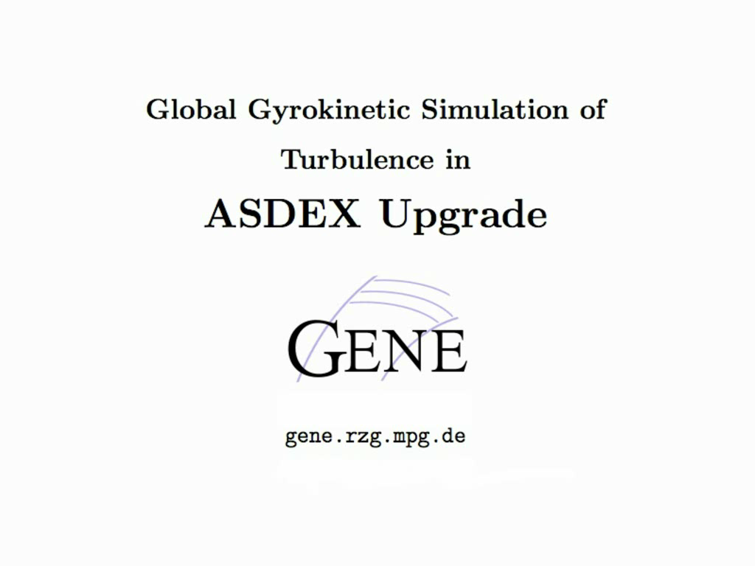
Wärmeverlust in Fusionsplasmen
Einfacher Ansatz:
Verluste durch Stöße
zwischen Teilchen
Tokamak von R = 0.15 m
sollte zünden (!)
Die (traurige) Realität:
Zündung für R > 6-7 m
Energietransport durch
Turbulenz bestimmt
Wärmeisolation durch turbulente Verluste bestimmt – eines der
zentralen Themen der fusionsorientierten Plasmaphysik

Slide 17
Wärmeverlust in Fusionsplasmen
Transport durch gradientengetriebene Turbulenz verursacht
starke Gradienten von Temperatur und Dichte führen zu Mikroinstabilitäten
Mikroinstabilitäten bilden turbulenten Zustand
turbulente Zellen transportieren Wärme und Teilchen nach aussen

Slide 18
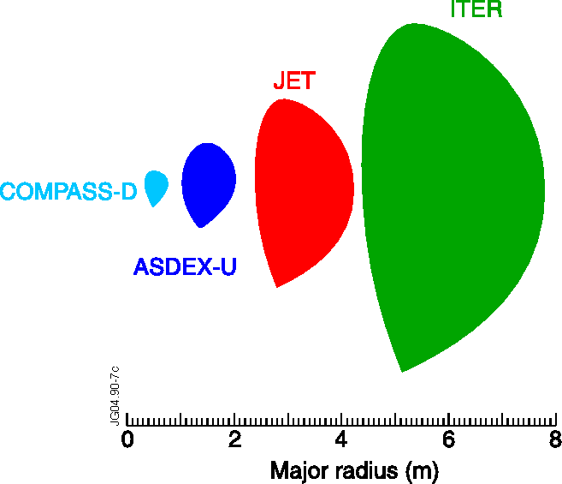
Wärmeverlust in Fusionsplasmen
Für diffusiven Prozess:
Wärmeisolation wächst mit
Plasmaquerschnitt
ASDEX Upgrade:
R = 1.65 m, τ_{E} = 100 ms
JET (GB):
R = 3 m, τ_{E} = 500 ms
ITER (F):
R = 6.2 m, τ_{E} = 3 s

Slide 19

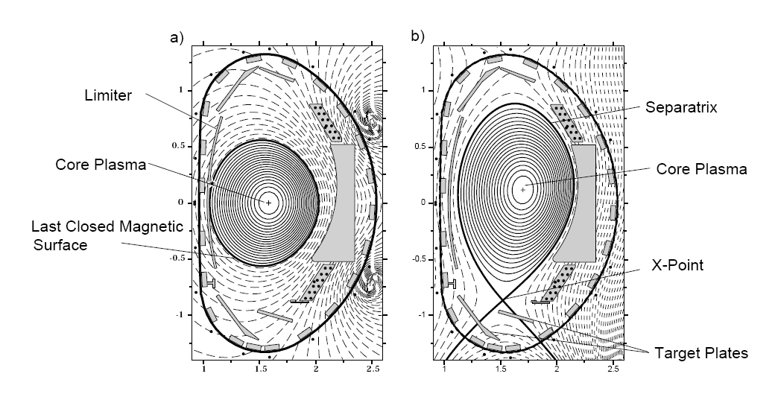
Plasma-Wand-Wechselwirkung
Divertor verlegt Plasma-Wand-Wechselwirkung in entfernte Zone
ermöglicht Plasma-Wand Kontakt bei niedriger Temperatur

Slide 20
Plasma-Wand-Wechselwirkung
Divertor verlegt Plasma-Wand-Wechselwirkung in entfernte Zone
ermöglicht Plasma-Wand Kontakt bei niedriger Temperatur

Slide 21
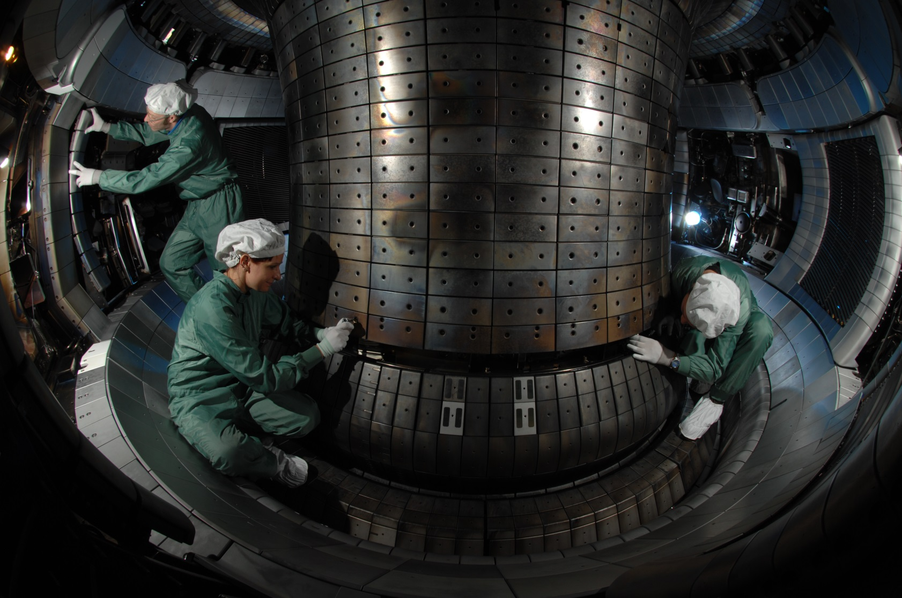
Plasma-Wand-Wechselwirkung
Beispiel: Wolfram-Wand
in ASDEX Upgrade
Wandmaterialien in Fusionsanlagen müssen kontroversen Anforderungen
genügen – Divertor ermöglicht Verwendung metallischer Materialien

Slide 22
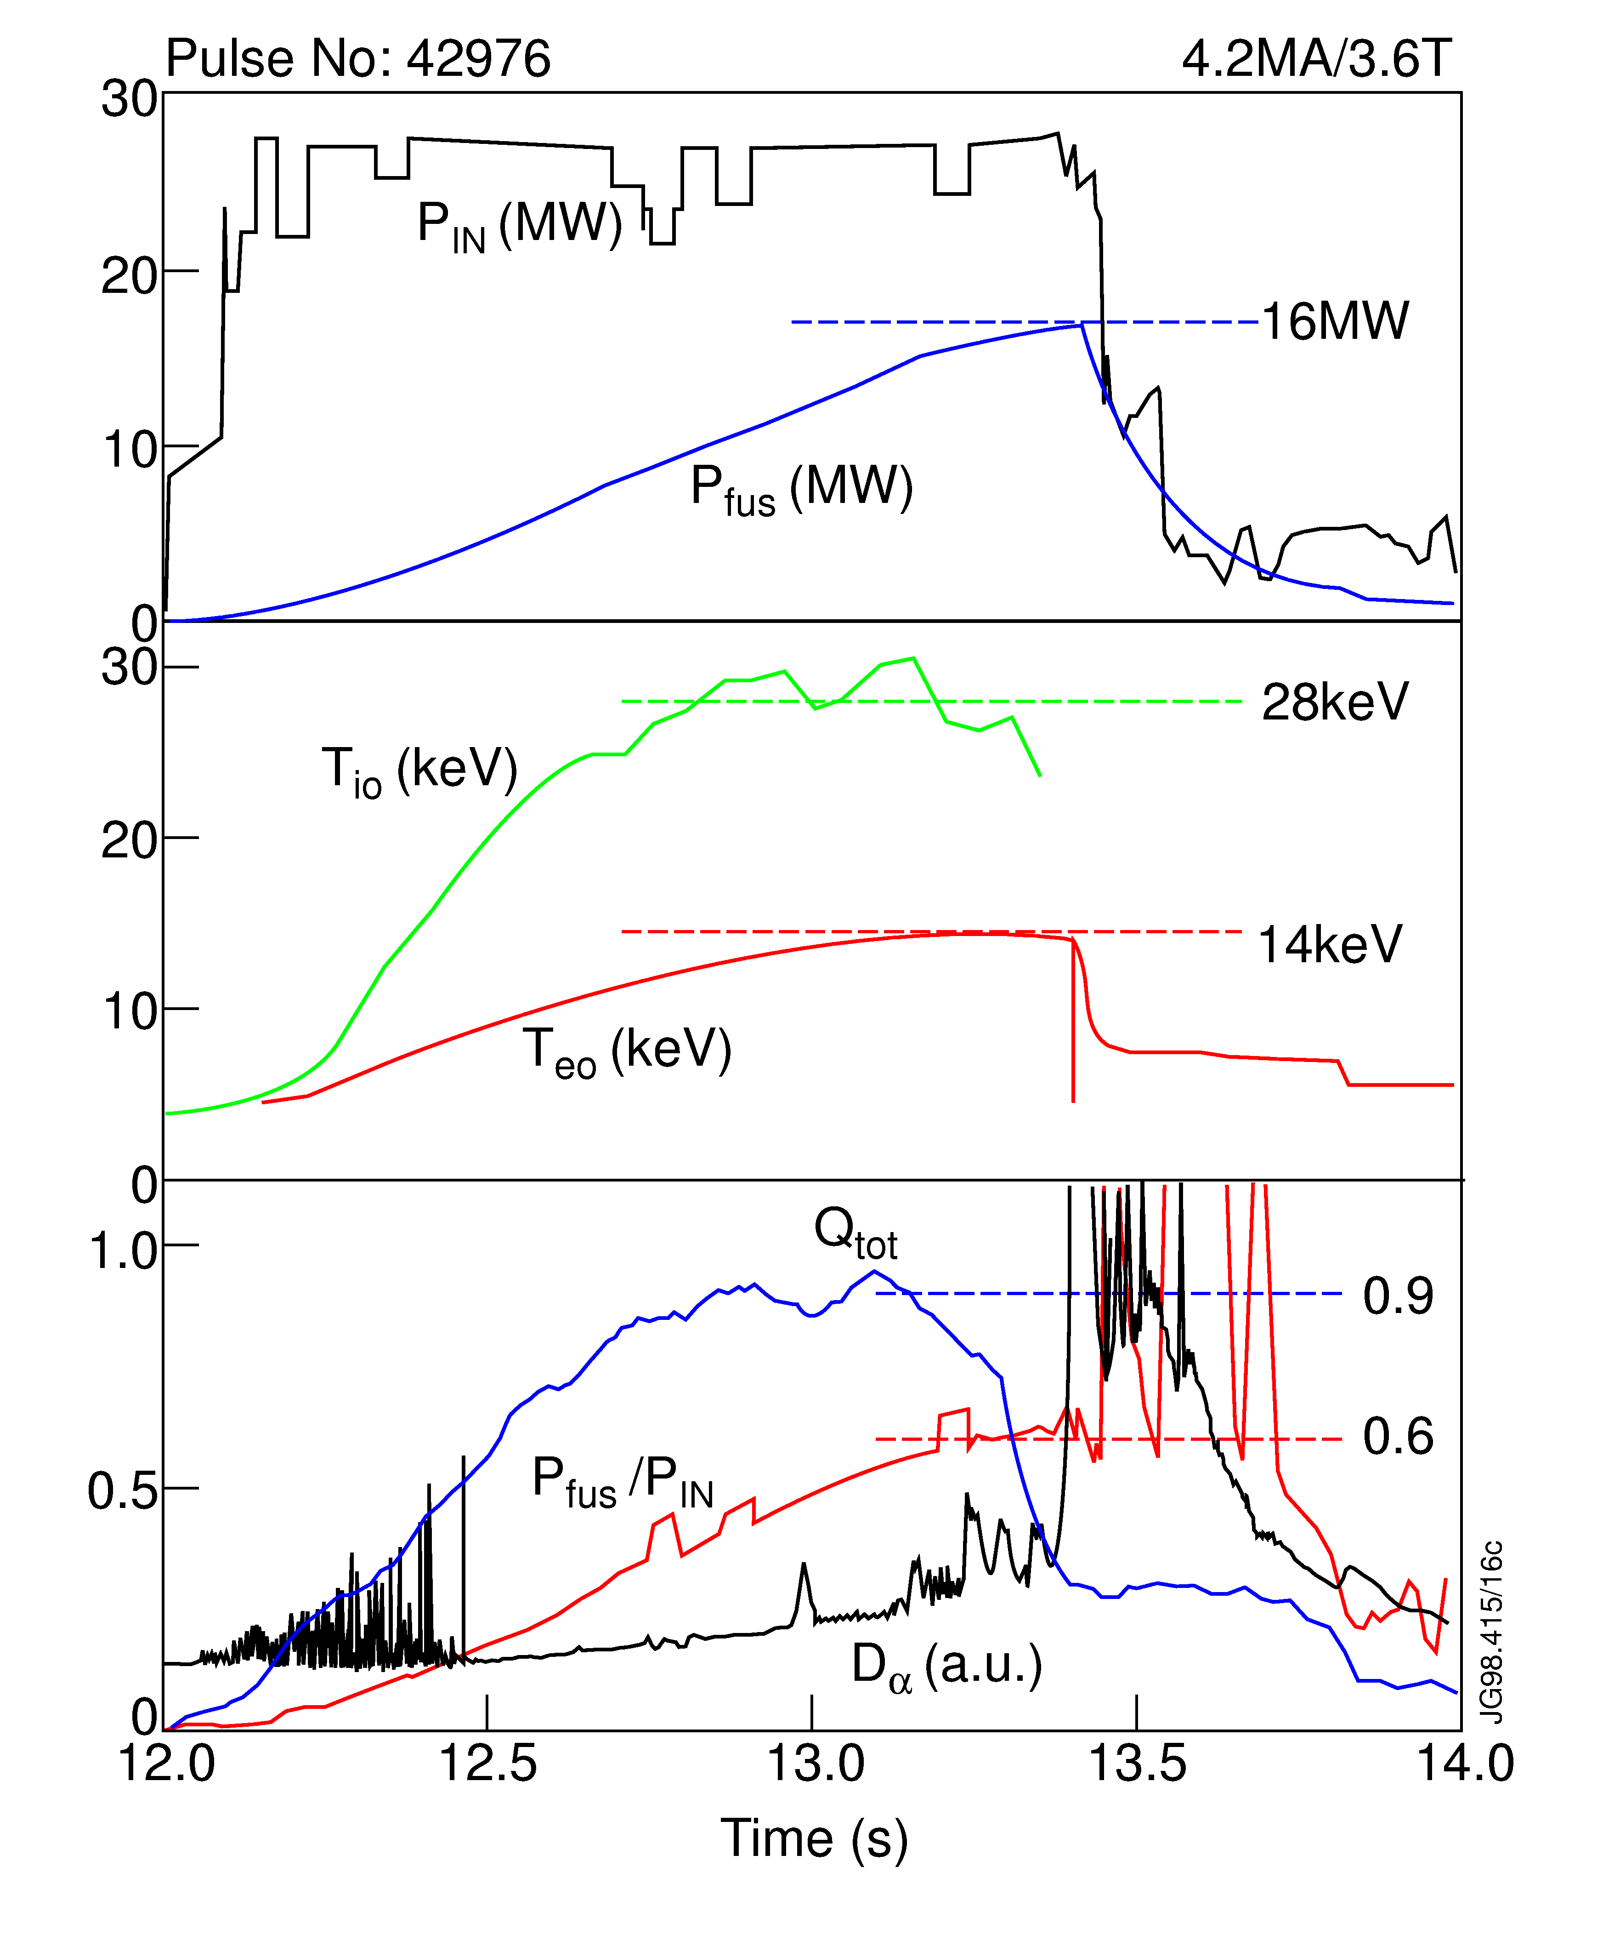
In Tokamaks wurden große Fortschritte erzielt
Erfolgsparameter nTτ_{E} wurde alle
1.8 Jahre verdoppelt
D-T Betrieb in JET (Culham, UK): 16 MW Fusionsleistung (Q ≈0.6)
der jetzige Kenntnisstand erlaubt den Bau des nächsten Schrittes: ITER

Slide 23
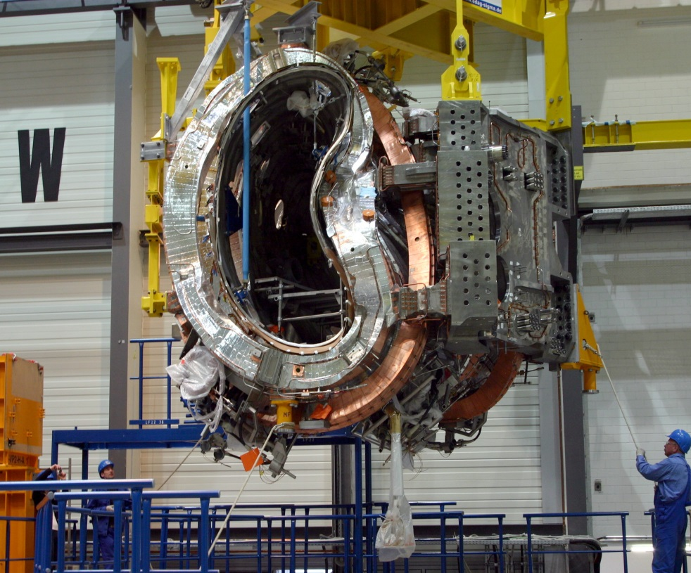
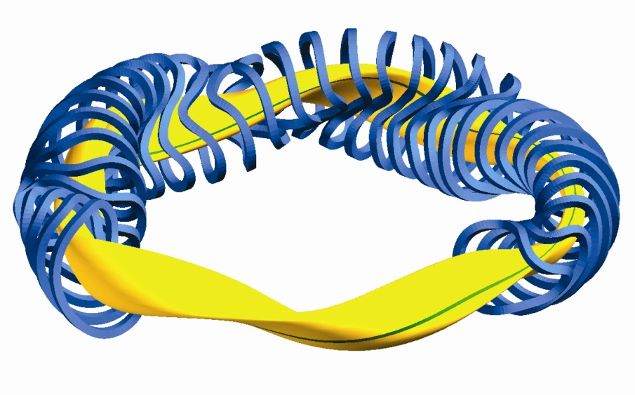
Mit Wendelstein7-X holen die Stellaratoren auf
Komplexe technologische Probleme wurden gelöst
Betrieb von W7-X (seit 12/2015) soll Einschlussgüte wie Tokamaks zeigen
Stellaratoren sind inhärent stationär (Tokamaks nicht) ⇒ Vortrag R. Wolf
Notes:
23

Slide 24
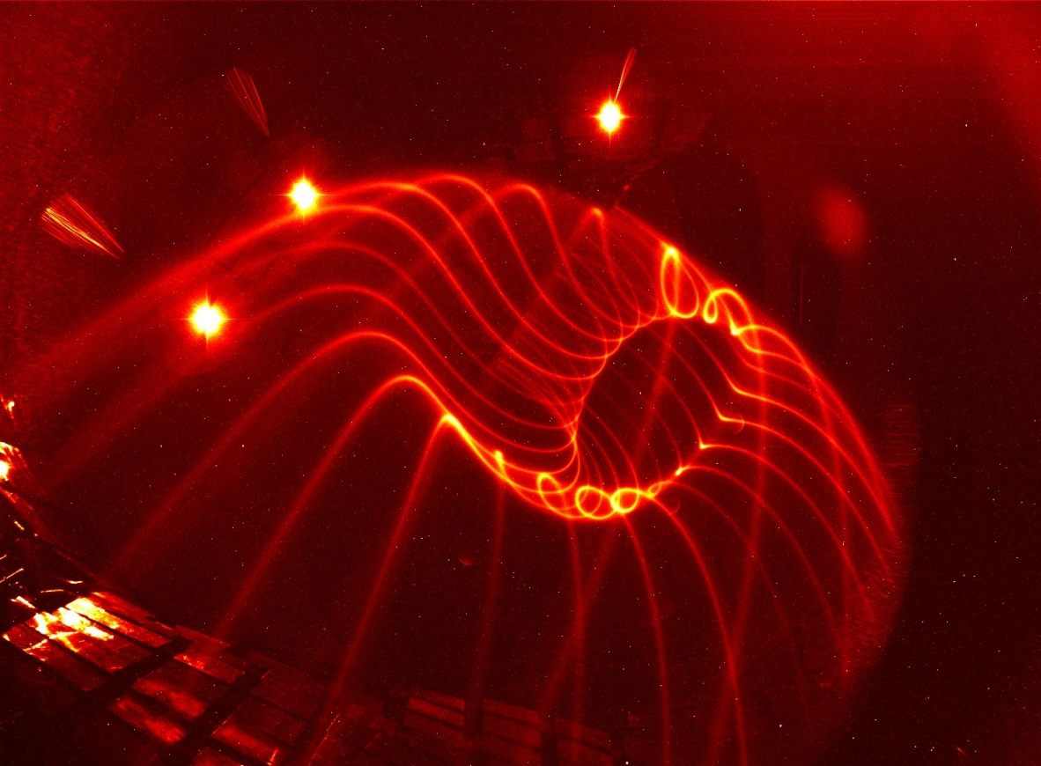
Mit Wendelstein7-X holen die Stellaratoren auf
Komplexe technologische Probleme wurden gelöst
Betrieb von W7-X (seit 12/2015) soll Einschlussgüte wie Tokamaks zeigen
Stellaratoren sind inhärent stationär (Tokamaks nicht) ⇒ Vortrag R. Wolf
Notes:
24

Slide 25
Gliederung
1.) Grundlagen der Kernfusion
2.) Aktueller Stand
3.) Der Weg zum Fusionskraftwerk
4.) Zusammenfassung

Slide 26
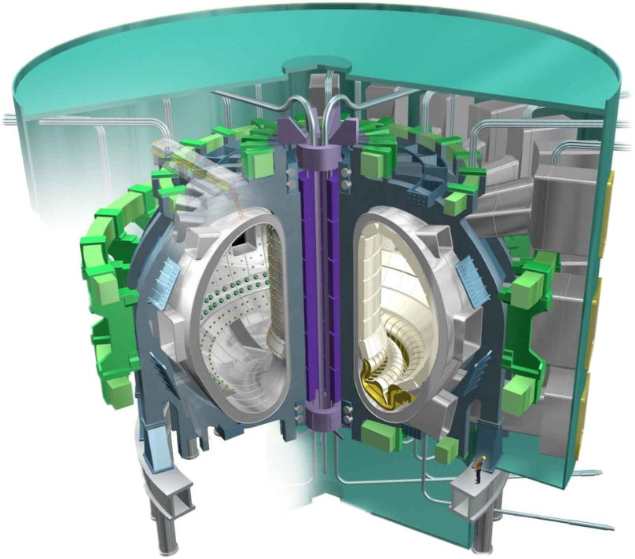
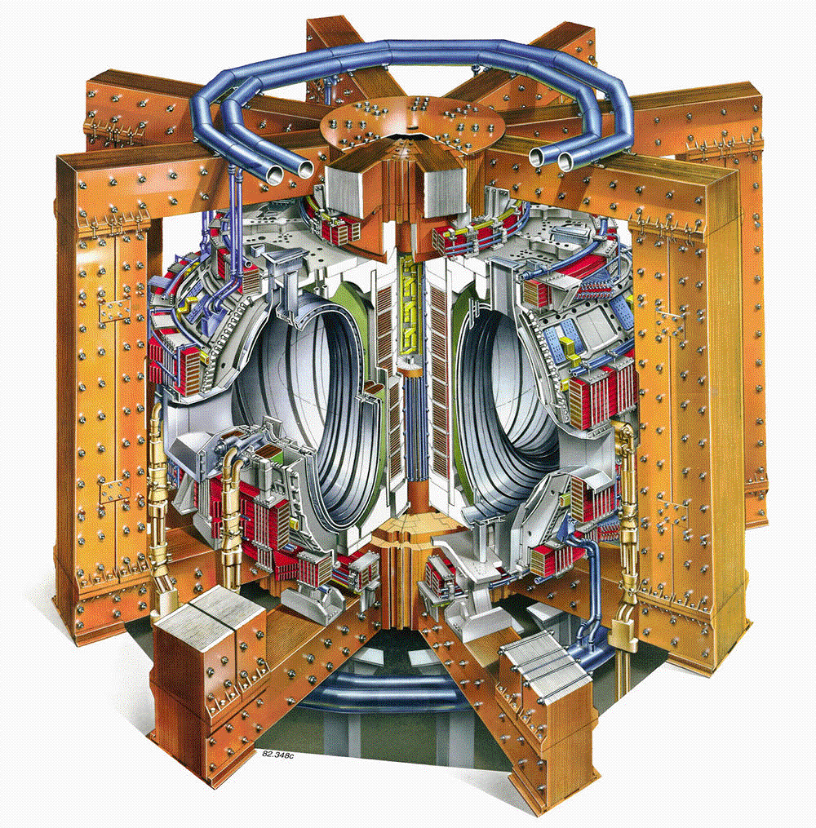
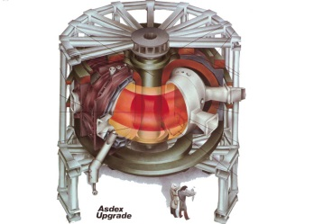
Eine ‚Stufenleiter‘ von Tokamakexperimenten
ASDEX Upgrade
3.3 m
14 m³
1.5 MW
(D-T äquivalent)
JET
6 m
80 m³
~ 16 MW_{th}
(D-T)
ITER
12 m
800 m³
~ 500 MW_{th}
(D-T)
Durchmesser
Volumen
Fusionsleistung

Slide 27
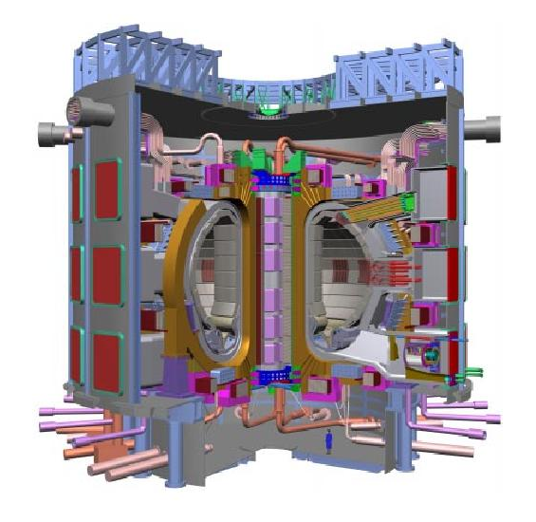
Das ITER Design
ITER
ITER
Großer Radius
6.2 m
Kleiner Radius
2.0 m
Plasma strom
15 MA
Magnetfeld
5.3 T
(supraleitend)
Leistungs-
verstärkung Q
≥
10
Fusionsleistung
400 (800)MW
Brenndauer
400 (3000) s
Externe Heizung
73 (110) MW
Kosten: ~ 15 Milliarden €
Erfordert weltweite Anstrengung
ITER wird in Cadarache (F) durch Cn, EU, In, Jp, Ko, RF und die USA gebaut

Slide 28
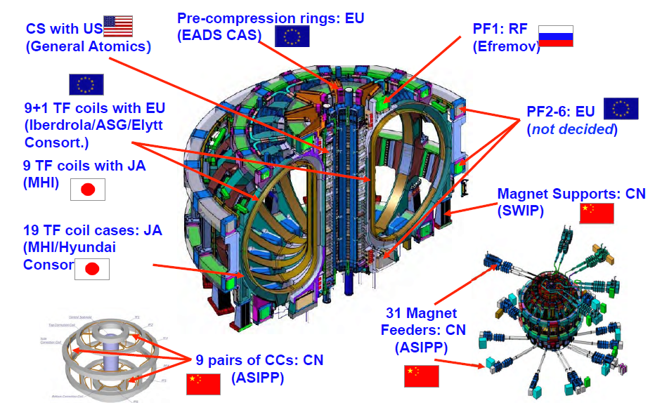
ITER Partner bauen ITER mit ‚In-kind‘ Leistungen
+ Ertüchtigung der Industrie
in den Geberländern
- Sehr komplexe Projekt-
steuerung

Slide 29
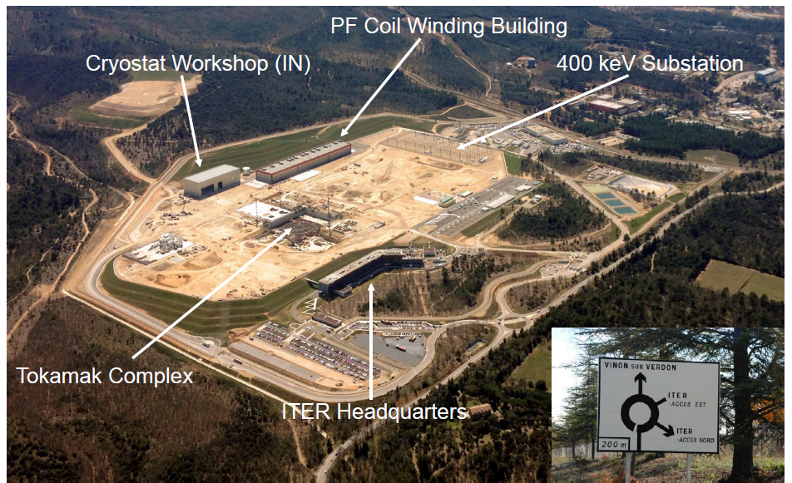
ITER Partner bauen ITER mit ‚In-kind‘ Leistungen

Slide 30
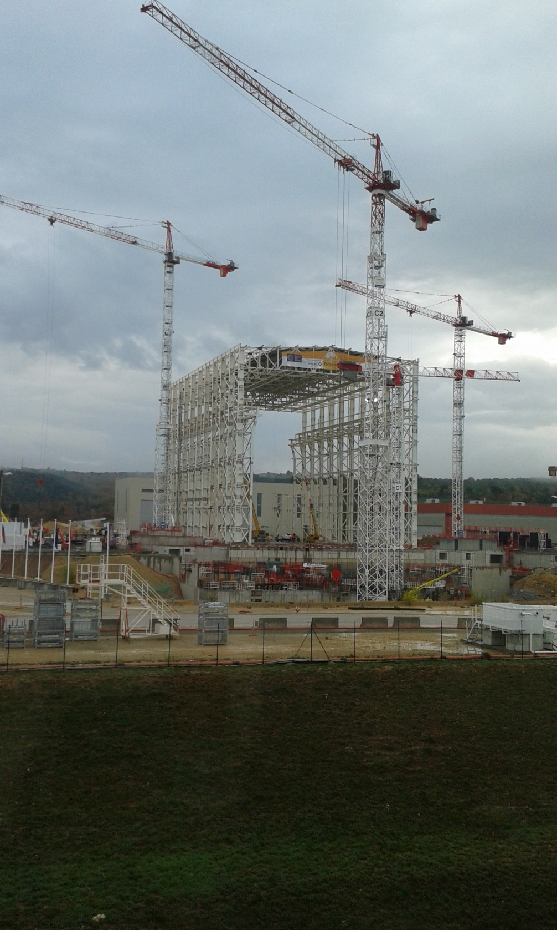
ITER Partner bauen ITER mit ‚In-kind‘ Leistungen

Slide 31
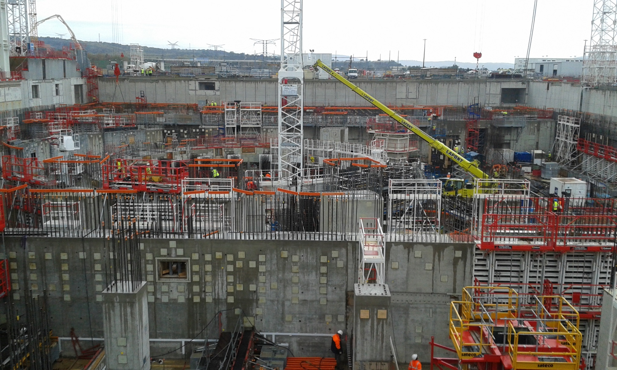
ITER Partner bauen ITER mit ‚In-kind‘ Leistungen

Slide 32

EU-Roadmap zum Fusionskraftwerk
Experiments and theory to remove/reduce risks to ITER’s goals (M1+M2)
Plasma and technology to maximise ITER input to DEMO-stage devices
(M1+M2, M4-7)
‚EU-Roadmap 2.0‘ – preliminary version
Q = 10
Q = 5 long pulse
Science & Technology Basis for first FPPs
ITER
Construction
Commissioning
H, He, D ops, DT ops
TBM programme, DEMO plasma scenarios, long pulse
Baseline plasma
+ exhaust scenario (exp.+ theory)
(M1+M2)
ITER DT results into DEMO design
(M1+M2+M3+M6)
ITER enhanced performance and technology for DEMO exploitation
(M1,M2,M4,M6)
Tritium, safety, reliability and technology
(M4, M5, M6)
Consistent
Concept
Commence
Construction
Electricity
Production
EU-DEMO
Pre-CDA
CDA
EDA
Site Selection & Construction
Commissioning
Materials data and modelling, preliminary design criteria (M3)
Materials data, final design criteria (M3)
Improve plasma,
components, systems (M1-7)
Materials
MTR
IFMIF-DONES
IFMIF-DONES
Lower cost, innovations
Increase benefit
for FPPs (M1-7)
plasma, materials and technology, innovation, reduce costs (M1-7)
DEMO design experience,
materials and technology (M1-7)
Stellarator
W7X, Helias reactor: Pre-CDA, CDA, EDA for a stellarator DEMO/FPP (M8)
2016
2020
2030
2040
2050

Slide 33
Der Schritt von ITER zu DEMO
ITER = Nachweis von Plasmen mit dominanter α-Heizung
DEMO = Nachweis zuverlässiger Energieerzeugung mit
abgeschlossenem Brennstoffkreislauf
DEMO muss größer sein: 6.2 m ⇒ 7.5 m, 400 MW ⇒ ~ 2 GW
Verbesserungen in Physik und Technologie: attraktiveres DEMO Design

Slide 34
Erzeugung von T aus Li im DEMO Blanket
pol.
rad.
EU Power Plant Conceptual
Design Study (PPCS)
tor.
“Dual Coolant” He-PbLi LM Blanket Design
T_{max} ≥ 650°C, 80-150 dpa in DEMO (KIT)
Blanket muss T für einen abgeschlossenen Brennstoffkreislauf erzeugen
Brutverhältnis > 1 notwendig (1 Neutron pro Fusionsreaktion)
Blanket erfüllt auch die Funktion der Auskopplung der Neutronenenergie

Slide 35
Strukturmaterialien für DEMO
Specific activity (Bq/kg)
1 hr 1 day 1 year 100 years
time (log scale)
Fortschritte in Materialtechnologie - Nutzung fusionsspezifischer Vorteile
Anforderung: strukturelle Stabilität unter Beschuss mit 14 MeV Neutronen
EUROFER Stahl bis 550º C (aber nicht unter 300 ºC), besser: ODS
auch: Reduktion radioaktiver Abfälle (T selbst hat kurzes τ_{1/2} = 12,3 Jahre)

Slide 36
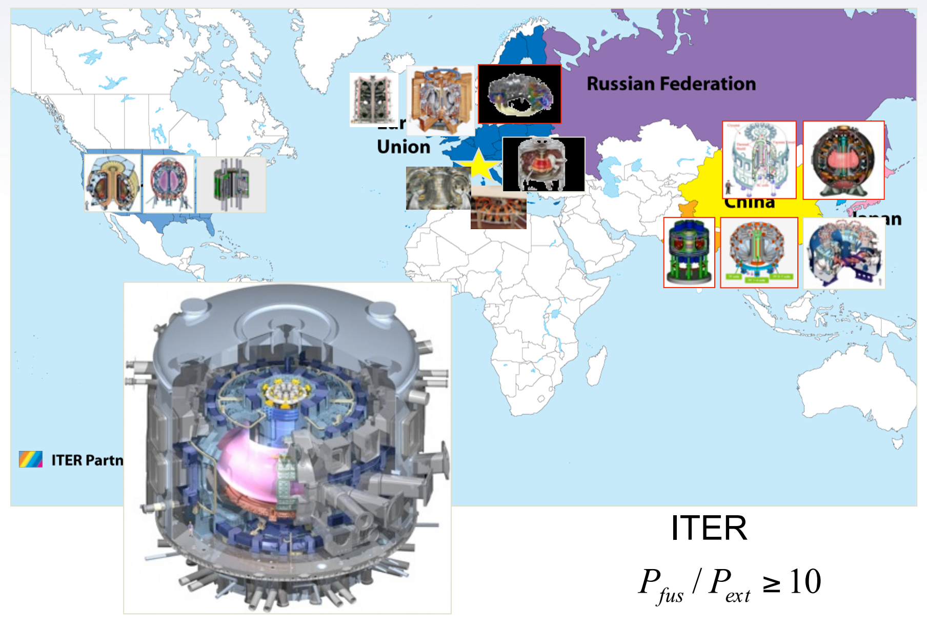
Alle ITER Partner haben starke nationale Aktivitäten

Slide 37
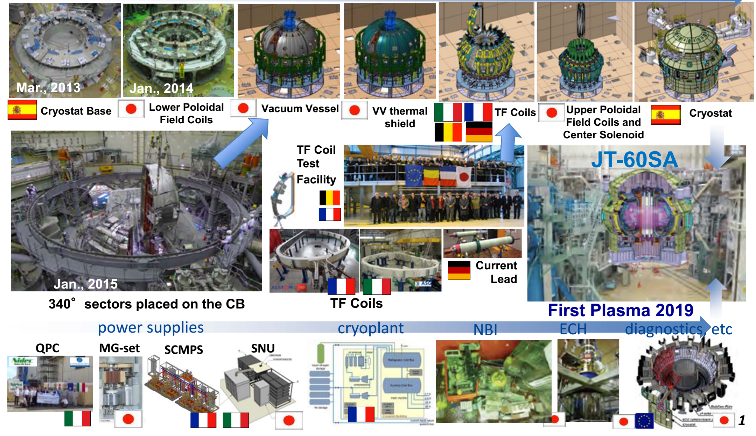
Japan und Europa: JT60-SA
‚Broader Approach‘: (Um)bau eines supraleitenden Tokamaks von JET-Größe
Ideales Experiment um Betriebsszenarien für DEMO zu entwickeln
Betriebsbeginn für 2019 geplant

Slide 38
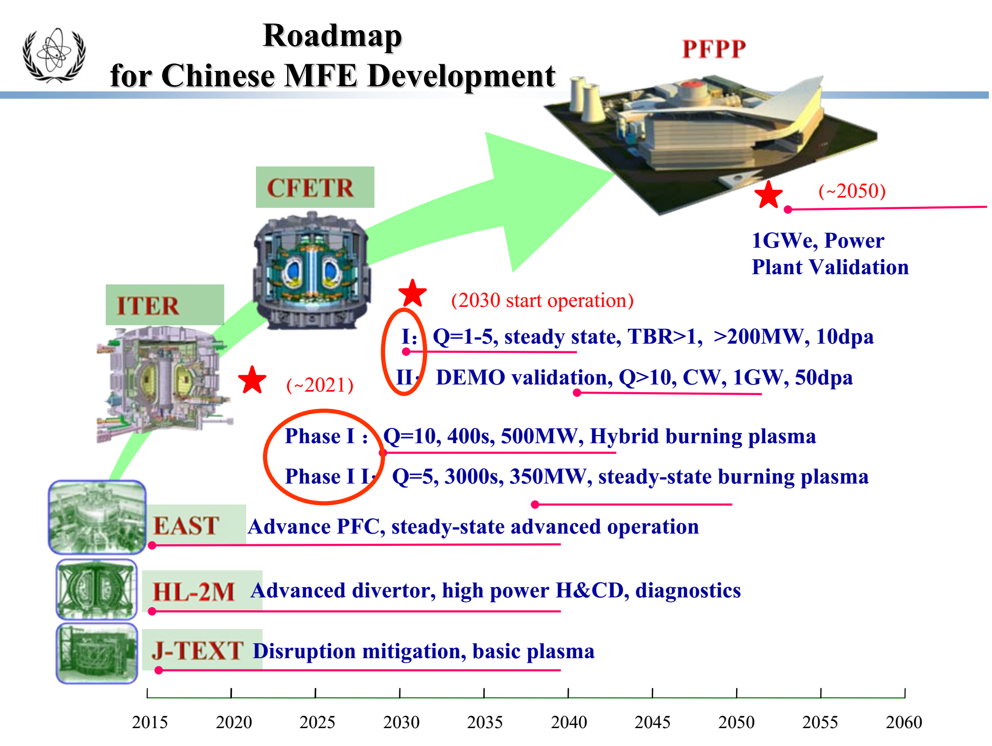
Ein bis zwei Folien weltweit, Fokus auf JT60-SA, CFETR
Bei Verwendung der in einem Tokamak-DEMO entwickelten Technologien
könnte ein Fusionskraftwerk im Jahr 2050 vom Typ Stellarator sein

Slide 39
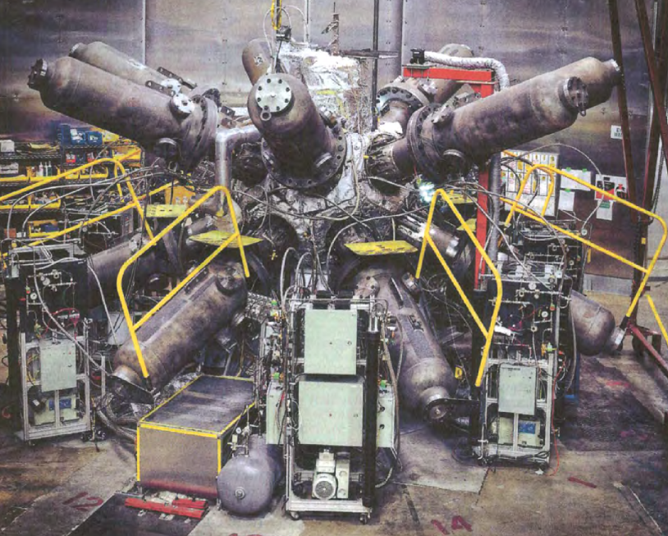

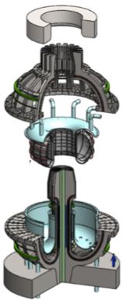
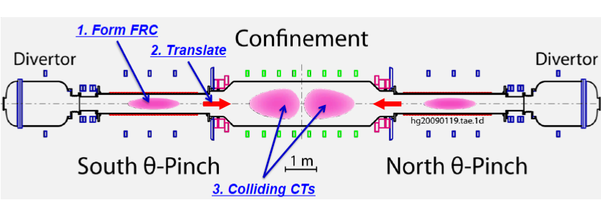
Andere weltweite Fusionsaktivitäten
ARC (MIT, USA)
(demountable high
field, HTS tokamak)
Tokamak energy (UK)
(high field spherical
Tokamak)
General fusion (Canada)
(acoustic compression
of magnetised target)
Tri-Alpha (USA)
(merging compact toroids
to an FRC, ‚advanced‘ fuels)
‘Neue’ Konzepte für ‘faster, cheaper, more attractive’
Basieren zurzeit weniger auf neuen Erkenntnissen als auf größerem Optimismus – in der Community sehr kontrovers diskutiert

Slide 40
Gliederung
1.) Grundlagen der Kernfusion
2.) Aktueller Stand
3.) Der Weg zum Fusionskraftwerk
4.) Zusammenfassung

Slide 41
Zusammenfassung
Die Fusionsforschung hat in den letzten Jahren große Fortschritte erzielt
jetzige Kenntnisse ermöglichen den nächsten Schritt: ITER
Der Weg zum Fusionskraftwerk sieht 2 weitere Schritte vor:
ITER zum Nachweis der Selbstheizung durch α-Teilchen
DEMO zum Nachweis des Kraftwerksbetriebs
Fusionskraftwerke könnten ab 2050 Baustein der Energieversorgung sein
immer noch rechtzeitig um weltweite ‚Energiewende‘ zu vollziehen
diese Entwicklung wird kontinuierliche Unterstützung benötigen
N.B.: Die deutsche Fusionsforschung spielt dabei eine wichtige Rolle!
N.B.2: Mit W7-X wird auch der Stellarator eine wichtige Rolle spielen

Slide 42
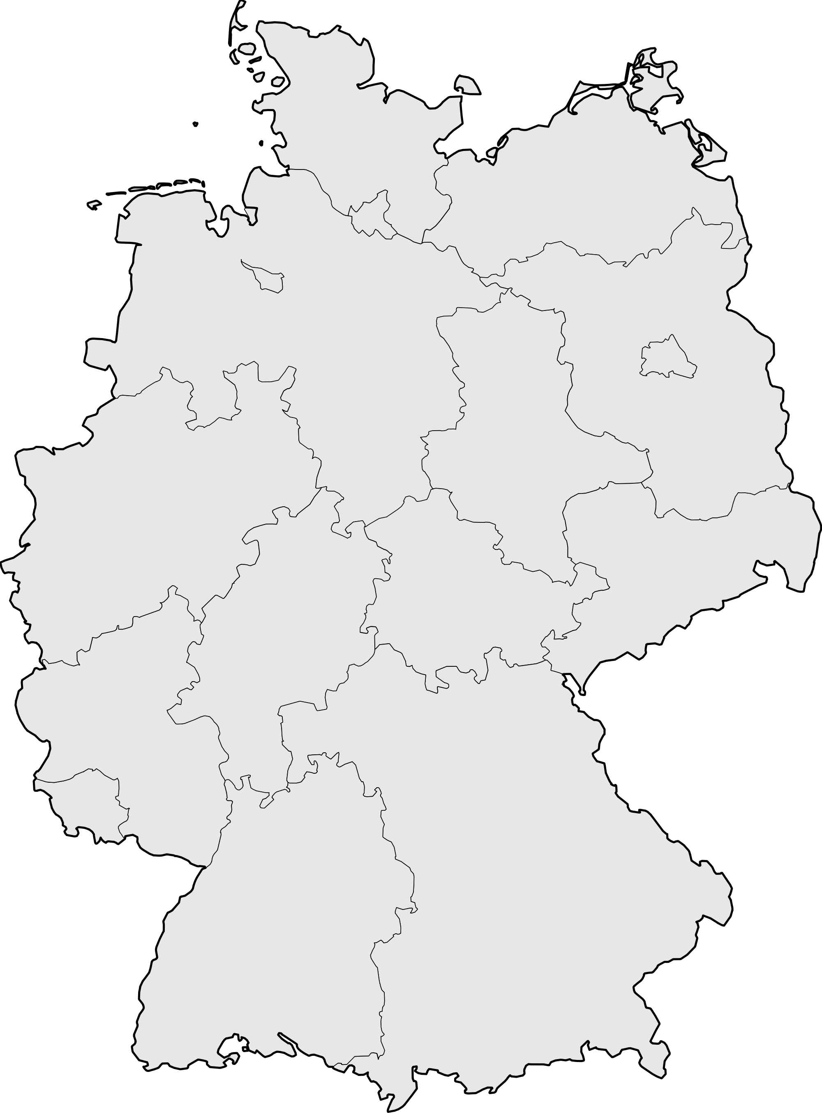



Das deutsche Fusionsprogramm
Stellarator Physics
and Technology
Plasma Wall
Interactions
Fusion Tokamak
Technology Physics and
Technology
Einzigartige Kombination von Fusionsphysik und -technologie
Koordiniert im HGF Programm ‚Fusion‘ im Forschungsbereich ‚Energie‘

